Slide 1
宅富家
Rich@Home
宅特工 出品
2020-3 万向黑客松11#参赛作品

Slide 2
现实1: From 公司 To 个人/工作室
Company
VS
Decentralized
Studio
Studio
Studio
Studio
外卖骑手
代记账
美术设计
代工厂
微商
直播网红
知识付费
11#作品 宅富家 Rich@Home

Slide 3

现实2: From 局域网 To 全网协作
Elastos
Core
66 members
Elastos
Community Admins
~~ 100 people
LAN
Internet
100+ Countries
500+ Developers
200K+ Community Members
11#作品 宅富家 Rich@Home

Slide 4
山雨欲来风满楼
惯性、技术限制、不信任
天时：黑天鹅事件——宅家抗疫
地利：各种生产力工具已经足以支持跨时空协作
人和：C位 ==> 区块链 <== 主角光环
老板要眼见为实
雇员怕被拖欠赖账
11#作品 宅富家 Rich@Home

Slide 5
工作量积分化，积分市场化
BTC
Rich@Home
矿工
自由职业者
挖矿赚 BTC
工作赚 积分
市场为 BTC 定价
市场为 积分 定价
11#作品 宅富家 Rich@Home

Slide 6
生产关系的革命
生产力工具
生产关系工具
Rich@Home
宅富家
11# 参赛项目
11#作品 宅富家 Rich@Home

Slide 7
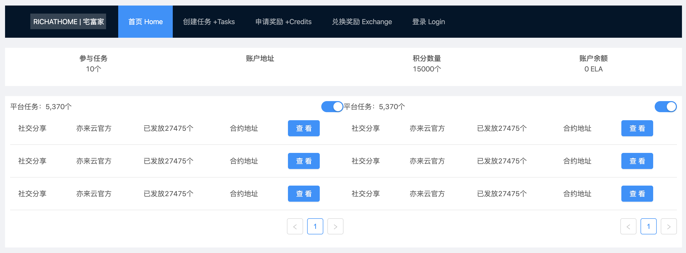
Demo
http://richathome.elapps.net
11#作品 宅富家 Rich@Home

Slide 8
宅富家工作原理
贡献工作量
记录&见证工作量
自动发放积分
Miner
工作量
BOT
证明签名
工作积分
Smart
Contract
Version 0.1
11#作品 宅富家 Rich@Home

Slide 9
宅富家·扩展性
发放奖励
合约
兑换奖励
合约
Miner
瓜分奖励
合约
见证人
证明
11#作品 宅富家 Rich@Home

Slide 10


11# 宅富家 & 宅特工
宅特工成员（按加入顺序）
宋世军，徐来，冯占涛，宋家准，陈星燃，胡启明
区块链技术方案
Elastos Smart contract sidechain
Elaphant Wallet
ELABank Token Service
请投一票
🙏
11#作品 宅富家 Rich@Home

